Slide 1




Санкт-Петербургский медико-социальный институт
MorbiCheck
Докладчики:
Фирсова Ульяна
Послушаева Валерия
Студентки 2 курса, стоматологический факультет

Slide 2

MorbiCheck
web-сервис
01
01
02
03
04
Цифровой паспорт имплантата
Централизованное облачное хранилище снимков (КТ, рентген)
Интеллектуальная зубная формула
Мобильное приложение для пациента с QR-кодом для быстрого доступа

Slide 3


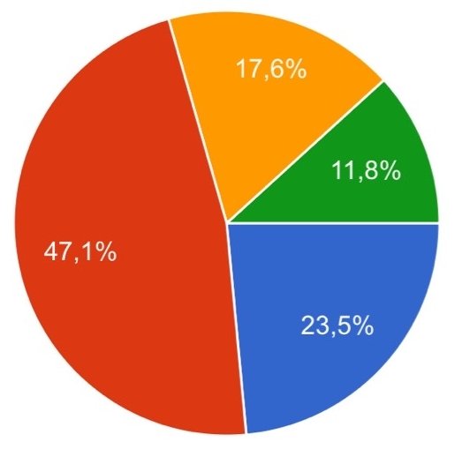
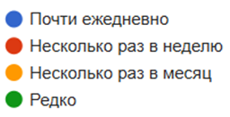
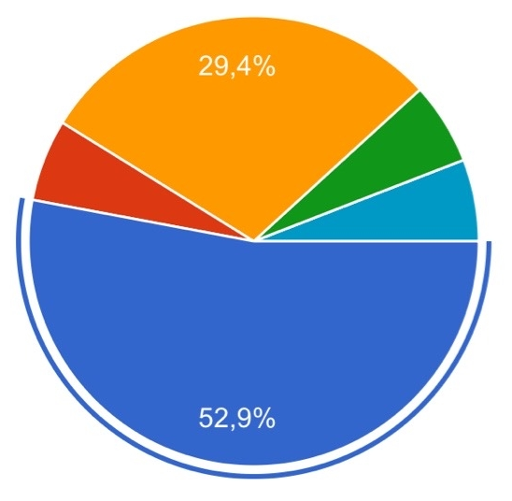
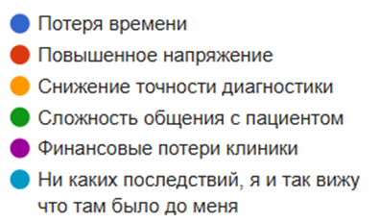
02
Проблема:
Численное подтверждение существующей проблемы
Как часто к вам обращаются пациенты, ранее лечившиеся в другой клинике?
Отсутствие единого и доступного цифрового учета стоматологического анамнеза, в особенности данных об установленных имплантатах
Последствия проблемы:
Для клиник (B2B) и врачей:
-Потеря времени
-Сложность диагностики и планирования
-Повышенный риск осложнений
-Юридические риски
Какие последствия для вас лично наиболее ощутимы, когда отсутствует цифровая история пациента?
CustDev
Для пациентов (B2C):
-Повторные траты
-Потеря времени
-Риск для здоровья
-Стресс и дискомфорт
Опросили 17 врачей и 172 пациента

Slide 4
Решение
03
Для врача
-Инструмент для принятия решений
-Экономия времени и нервов
-Простой и интуитивный интерфейс
-Профессиональная уверенность
MorbiCheck
-Защищенное облачное решение, которое создает универсальный и доступный цифровой паспорт стоматологического здоровья пациента
Для пациента
-Контроль над своим здоровьем
-Экономия денег
-Скорость и комфорт
-Повышение безопасности
Ключевые характеристики и преимущества:
-Скорость доступа к данным
-Снижение затрат
-Повышение безопасности

Slide 5
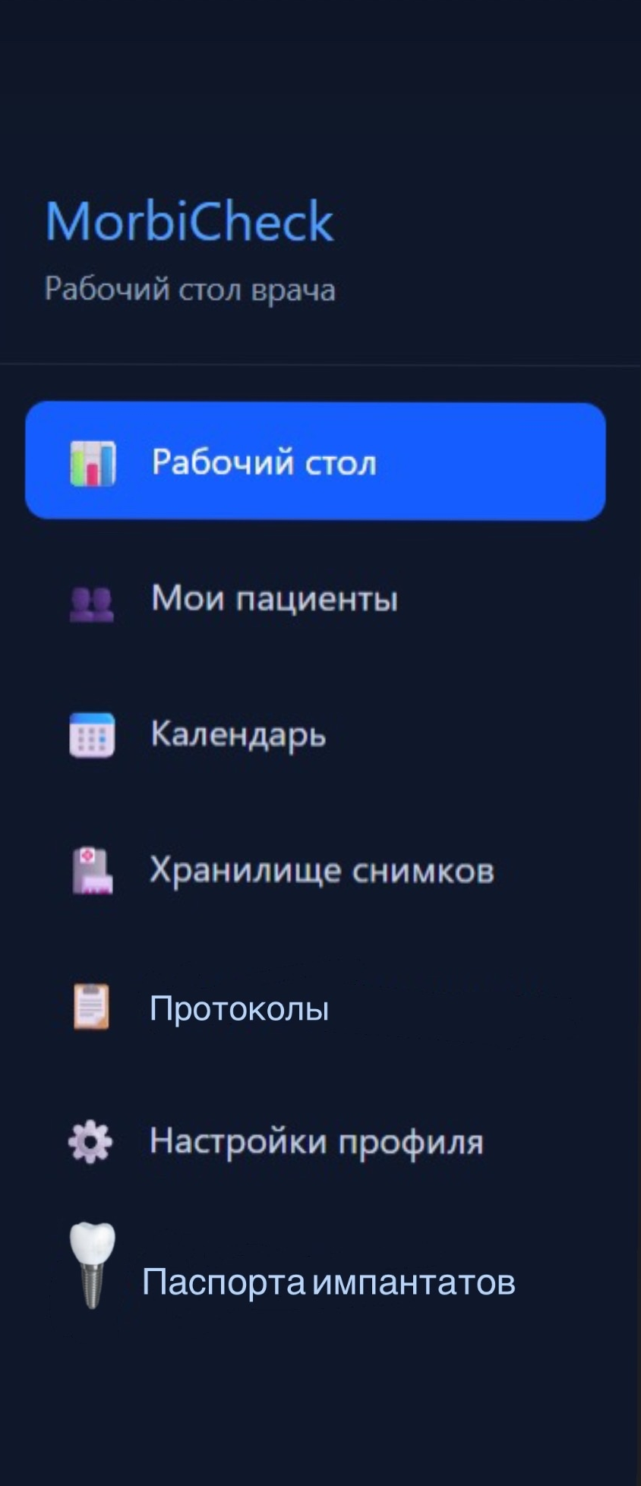
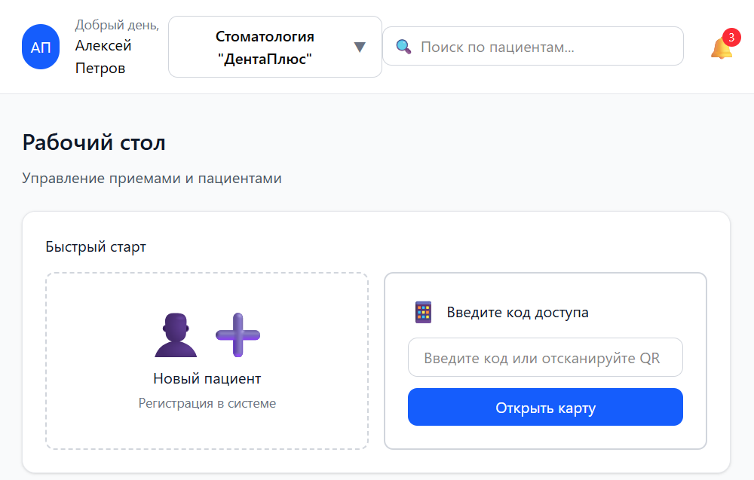
Принцип работы
04

Slide 6
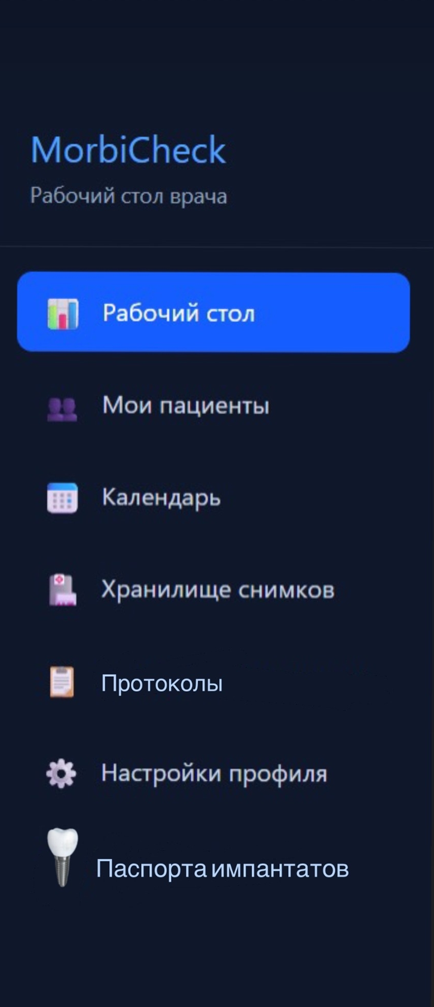
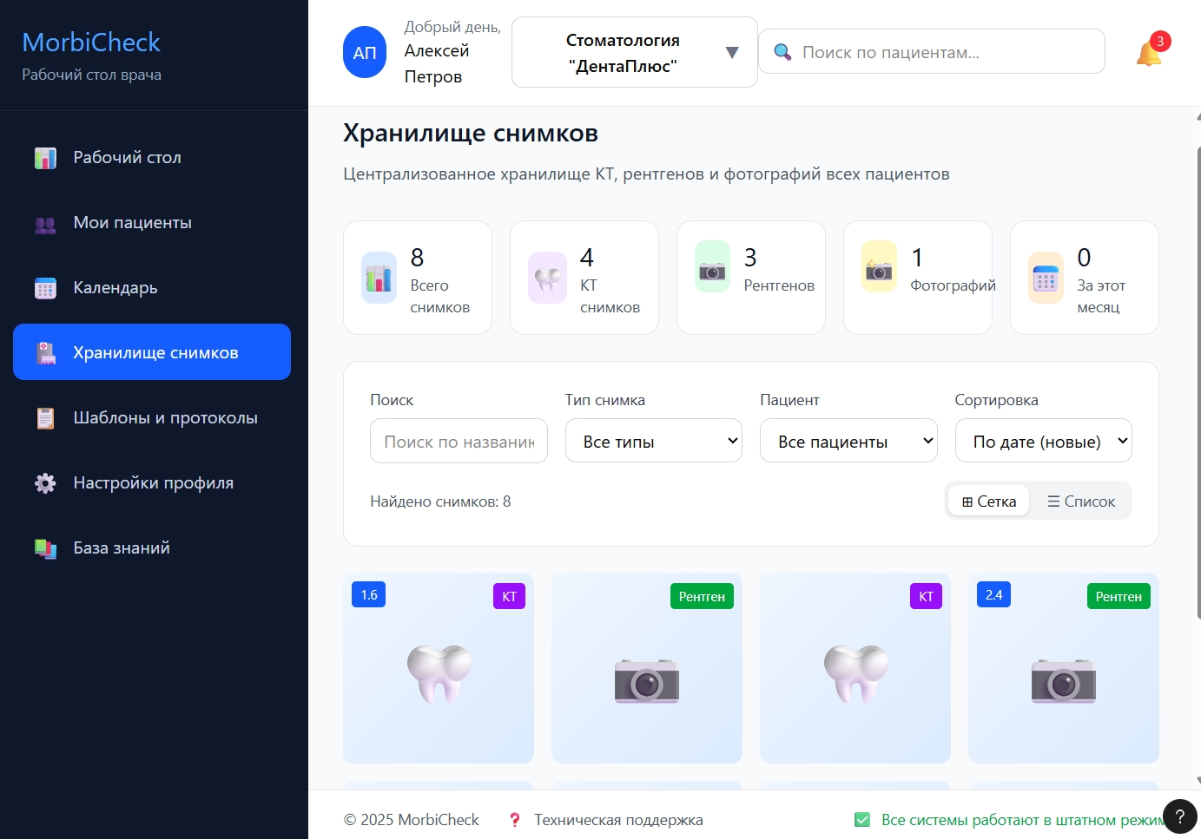

05

Slide 7
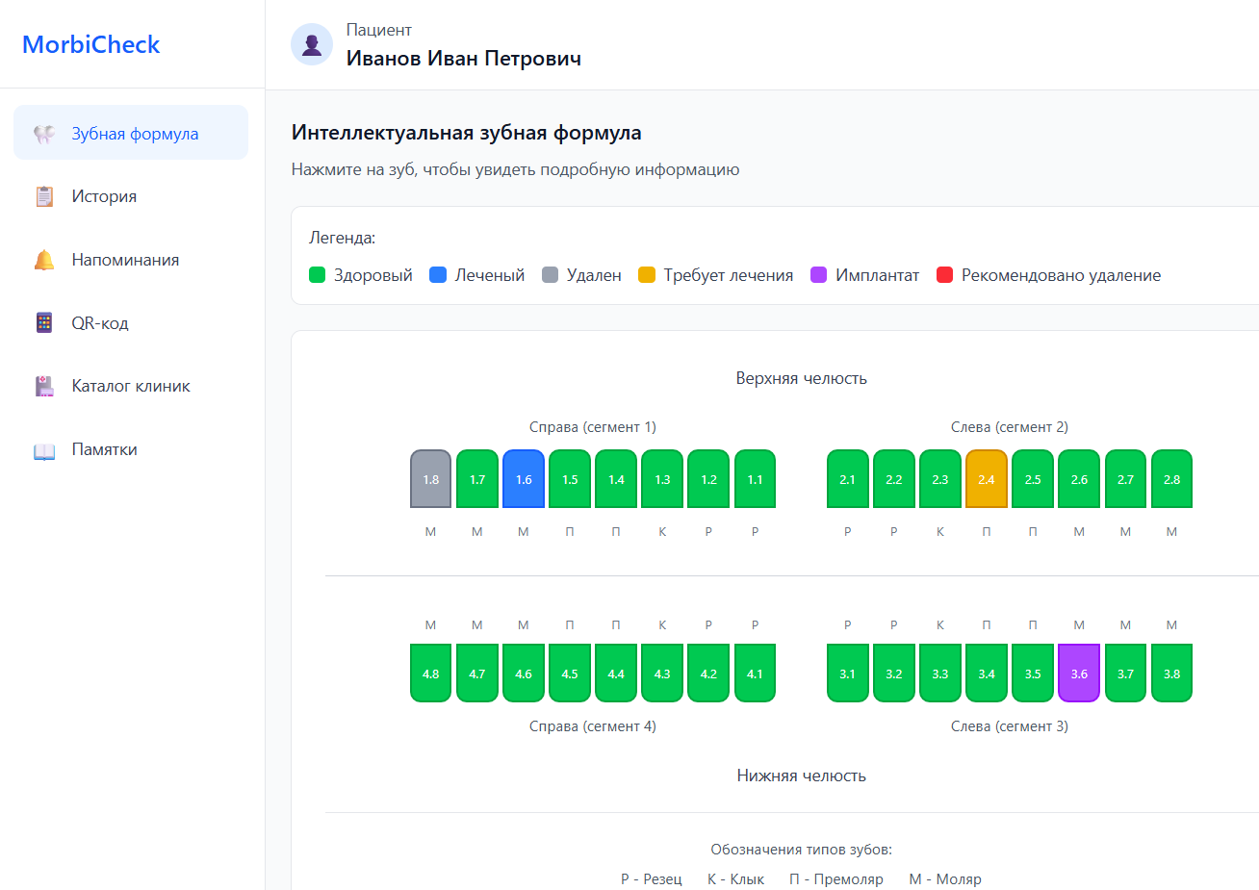
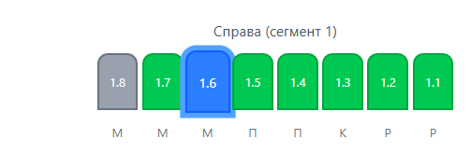
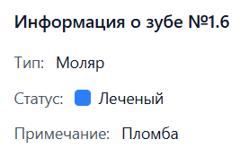
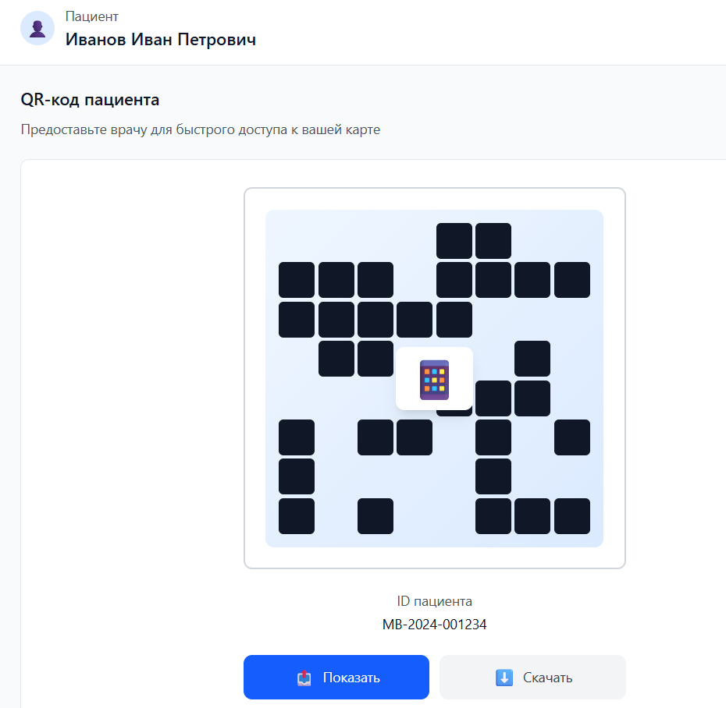
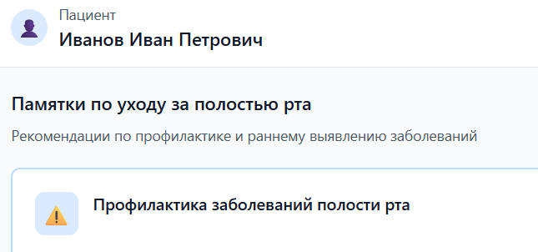
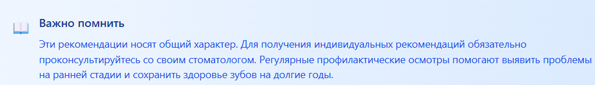
06

Slide 8
Рынок
07
Более 30.000 стоматологических клиник в РФ
TAM Medtech 57,92 млрд. руб.
TAM
Источник: Отчет "Анализ рынка медицинских технологий (MedTech) в России 2023", компания "Гид Маркет" (GidMarket.ru).
Разработчики
ПО 17, 24 млрд.руб.
SAM
Источник: Данные Росстата "Объем производства программного обеспечения и разработки ПО" за 2023 год, агрегированные в отчете "РБК Исследования рынка".
SOM 100 млн. руб. 0,6% от SAM в течение 5 лет
SOM
Источник: Расчеты основаны на анализе доли рынка, занимаемой нишевыми B2B-решениями в сегменте здравоохранения, по данным рейтингового агентства "Эксперт РА".
C 2028 года масштабирование проекта до 100 клиентов в год, с 2029 100-300 клиник, средний чек подписки 60.000

Slide 9
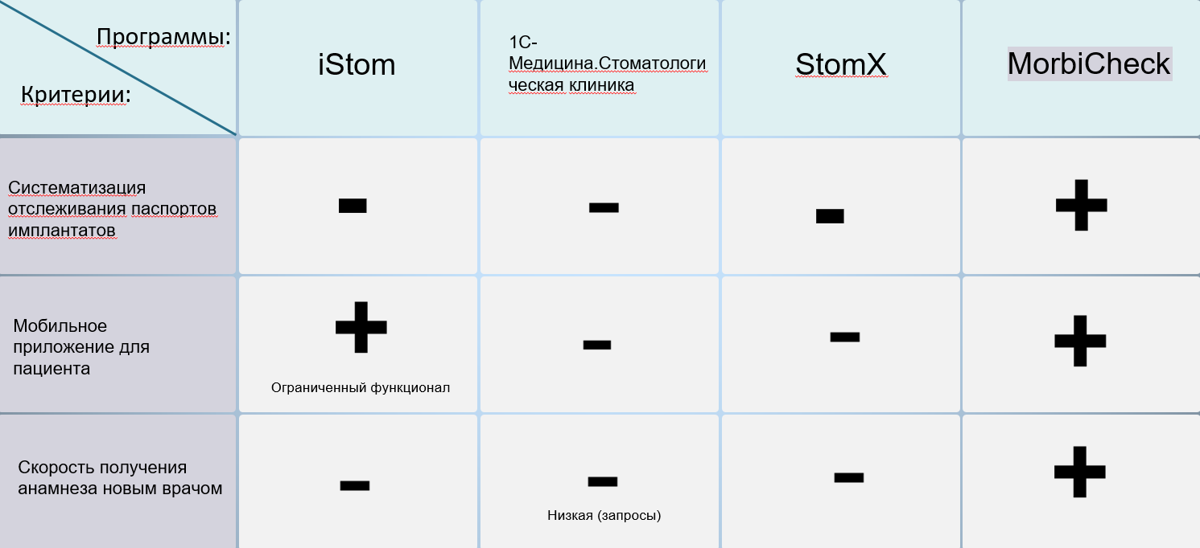
Конкурентный анализ
08

Slide 10
Бизнес-модель
09
Ключевые партнёры
Взаимоотношения с клиентом
-Для клиник: Персональный менеджер, обучение сотрудников, техническая поддержка 24/7.
-Для врачей: Удобный и интуитивный интерфейс, онлайн-обучение.
-Для пациентов: Автоматизированная поддержка через чат-боты и FAQ.
Стоматологические клиники и сети, ассоциации стоматологов.
Ключевые виды деятельности
-Разработка и поддержка ПО
-Привлечение и онбординг клиник.
-Техническая поддержка пользователей (врачей и пациентов).
-Обеспечение безопасности и конфиденциальности данных
Ключевые ресурсы
Каналы сбыта
-Команда разработчиков
-Серверная инфраструктура и системы хранения данных.
-Интеллектуальная собственность (программный код, патенты на алгоритмы).
-Прямые продажи (менеджеры по работе с клиентами).
-Участие в стоматологических конференциях и выставках.
-Партнерские программы с ассоциациями стоматологов.
-Целевая digital-реклама для врачей (профильные ресурсы, соцсети).
Ценностное предложение
-Ценность для заказчика (клиники): Повышение эффективности работы врачей на 15-20% за счет мгновенного доступа к истории пациента.
-Решаемые проблемы: Устранение потерь времени на поиск информации (паспортов имплантатов), снижение рисков врачебных ошибок, конкурентное преимущество на рынке.
Потребительские сегменты
Потоки поступления дохода
-Главный потребитель: Частные стоматологические клиники и сети (B2B).
-Конечные пользователи: Врачи-стоматологи и пациенты (B2B2C).
Структура затрат
-Модель монетизации: Ежемесячная или годовая подписка (SaaS).
-Источники дохода: Подписка для клиник (95% дохода): абонентская плата за рабочее место врача
-Фонд оплаты труда команды , маркетинг и продажи, налоги
-Оплата серверов и облачной инфраструктуры.
-Инвестиция в разработку MVP

Slide 11


Стратегия развития
10
В течение ближайших 6–12 месяцев команда фокусируется на переходе от концепции к подтверждённой потребности и созданию MVP.
1Q 2026— верификация функционала прототипа; заявка на грант «студенческий стартап».
2Q 2026— разработка архитектура МVP
3-4Q 2026— создание MVP
2027— расширенный пилот с индустриальным партнером и первые продажи

Slide 12
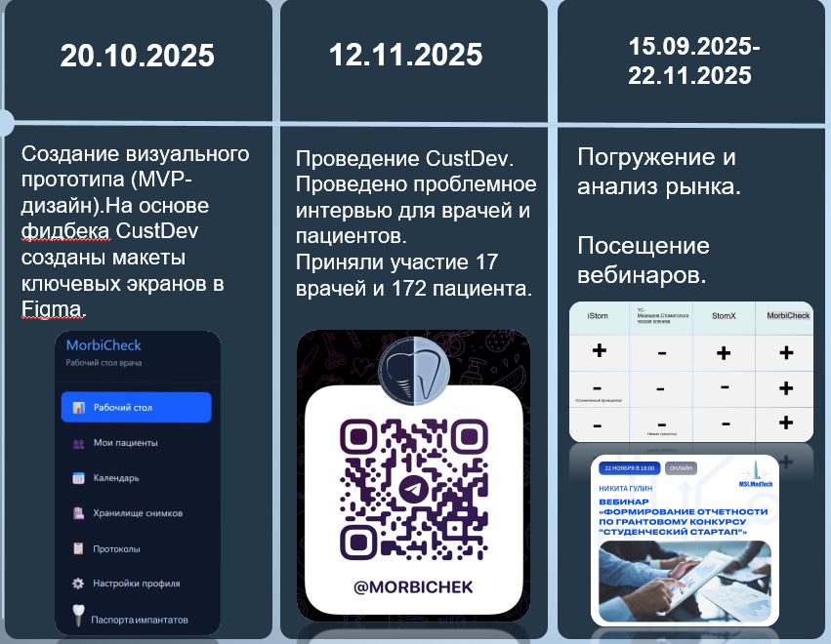



Динамика за время акселератора
12

Slide 13

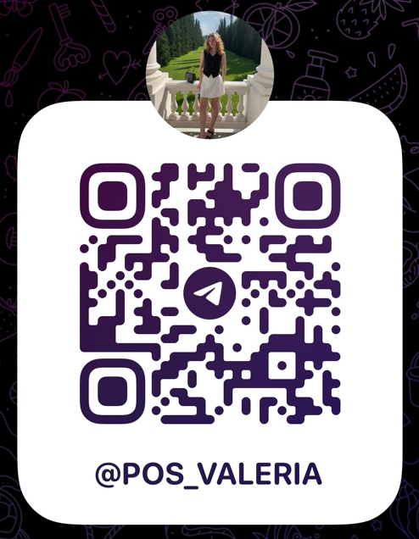



MorbiCheck
13
Фирсова Ульяна Викторовна
Должность- интегратор
+7 983 441-94-13
Послушаева Валерия Андреевна
Должность- лидер
+7 999 200-51-95

Slide 14


Спасибо за внимание!

